Slide 1
ကောင်းကင်၌ဘဏ္ဍာကိုသိုထားလော့

Slide 2
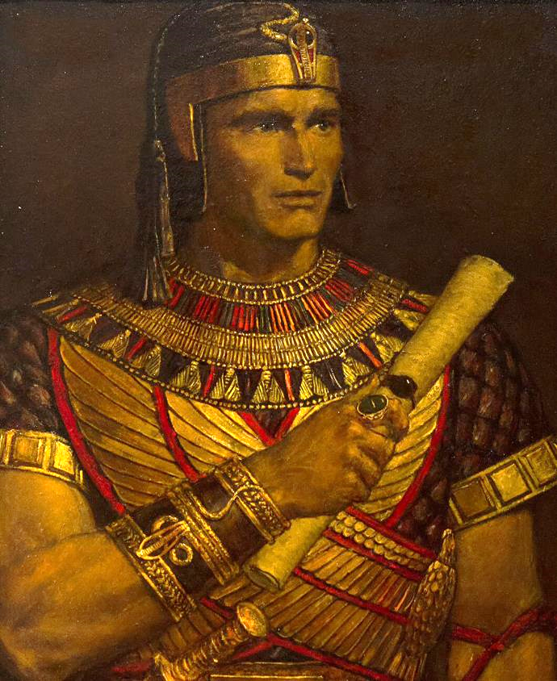
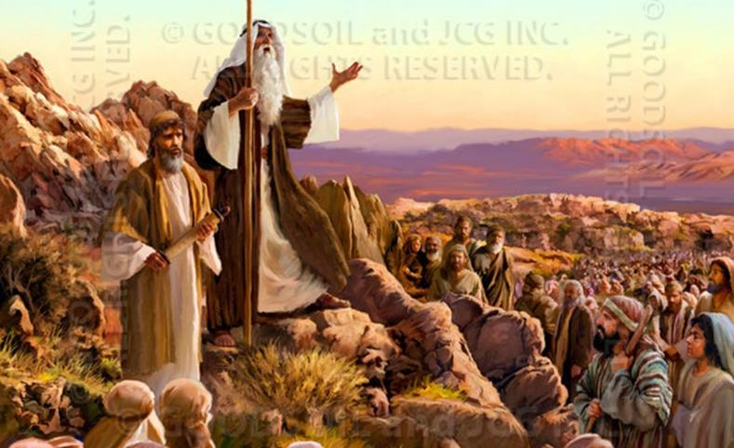
‘‘လူသည်စကြဝဠာကိုအကြွင်းမဲ့အစိုးရ၍မိမိအသက်ဝိညာဉ်ရှုံးလျှင်အဘယ်အကျိုးရှိသ နည်း။မိမိအသက်ဝိညာဉ်ကိုအဘယ်ဥစ္စာနှင့်ရွေးနိုင်သနည်း’’ (မာကု၊ ၈း၃၆၊၃၇)။

Slide 3
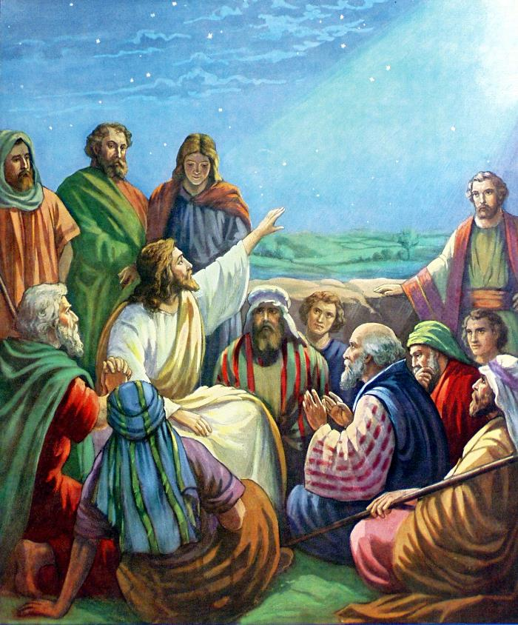
ယေရှုဤသို့မိန့်ဆိုခဲ့သည်“ပိုးဖလံနှင့်သံချေးဖျက်ဆီး၍သူခိုးထွင်းဖောက်ခိုးယူရာမြေကြီးပေါ်၌ဘဏ္ဍာကိုမဆည်းပူးကြနှင့်။ပိုးရွမ၊သံချေးမဖျက်ဆီးဘဲသူခိုးမထွင်းဖောက်ခိုးယူရာ ကောင်းကင်ဘုံ၌ ဘဏ္ဍာကို ဆည်းကပ်ကြလော့။”(မဿဲ၆:၁၉၂၀)ကောင်းကင်ဘုံ၌ဘဏ္ဍာကိုမည်သို့သိုထားနိုင်မည်နည်း။အဲဒီလိုလုပ်တဲ့သူတွေဆီကရောသူတို့ရဲ့အမှားတွေကနေပါသင်ယူကြပါစို့။
ကောင်းကင်ဘုံ၌ဘဏ္ဍာကိုဆည်းကပ်ခြင်း၊: နောဧ၊မဖြစ်နိုင်တာကိုယုံကြည်ပါ။
အာဗြဟံ၊ယုံကြည်ခြင်းအားဖြင့်နာခံခြင်း။
မောရှေ၊ဤလောကကို ငြင်းပယ်၏။
ကျရှုံးပြီးဆက်လက်လုပ်ဆောင်နေသည် : လောတ၊ ဤလောကကို စွန့်ပစ်လော့
ယာကုပ်၊ကျရှုံးသော်လည်းဆက်လက် လုပ်ဆောင်နေသည် :

Slide 4
ကောင်းကင်ဘုံ၌ဘဏ္ဍာကိုဆည်းကပ်ခြင်း၊:

Slide 5
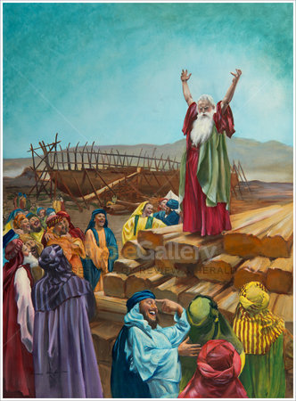
နောဧ၊မဖြစ်နိုင်တာကိုယုံကြည်ပါ။
အသက်ရှင်သော သတ္တဝါအပေါင်းတို့ကို၊ ကောင်းကင်အောက်မှ ငါကိုယ်တိုင်ပယ်ရှင်းခြင်းငှါ၊ မြေကြီးကို ရေလွမ်းမိုးစေသဖြင့်မြေပေါ်မှာ ရှိသမျှတို့သည် သေရကြမည်။ (Genesis 6:17 NIV)
ဘုရားသခင်သည်သူတို့၏ဆိုးသွမ်းမှုများကြောင့်လူသားများကိုအမြစ်ပြတ်ချေမှုန်းရန် ဆုံးဖြတ်ခဲ့သည် (Gn. 6:5-8) ၊ နောဧအား သင်္ဘောဆောက်ရန် အမိန့်ပေးခဲ့သည်(Gn.6:1319)။နောဧ၏သဘောထားသည်သူ၏ဘဏ္ဍာရှိရာအရပ်ဖြစ်ကြောင်း သက်သေပြခဲ့သည်–
မဖြစ်နိုင်သောအရာကို ယုံကြည်ခြင်း- ထိုအချိန်၌ မိုးမရှိခဲ့ပါ။ (Gn. 2:6)။ ကောင်းကင်ယံမှ ရေများ ဆင်းသက်ရန် မဖြစ်နိုင်ကြောင်း ပညာရှင်များက ဆိုကြသည်။
ဘုရားသခင်ကိုနာခံခြင်းနောဧသည်သူ၏အသက်နှင့်သင်္ဘောတည်ဆောက်ရန်အရင်းအမြစ်များအတွက်ဆက်ကပ်ခဲ့ပြီးလူသားများအပြစ်ကိုစွန့်လွတ်ရန်တောင်း ခံခဲ့သည်။
ယနေ့ကျွန်ုပ်တို့သည်အလားတူစိန်ခေါ်မှုများကိုရင်ဆိုင်နေရသည်။ဖန်ဆင်း ခြင်း (ဥပုသ်၏အုတ်မြစ်) မဖြစ်နိုင်ကြောင်း ပညာရှင်များက ဆိုကြသည်။ ကျွန်ုပ်တို့သည်ဘုရားသခင်ကိုနာခံပြီးလူသားချင်းတို့အားဟောပြောမည်လော။

Slide 6
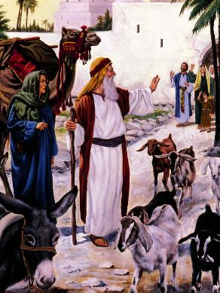
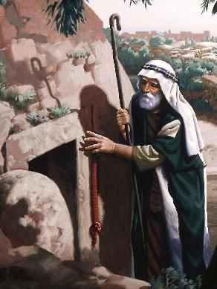
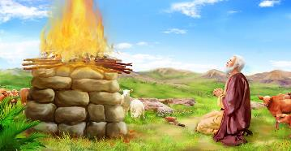
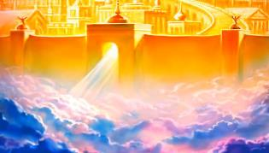
အာဗြဟံ၊ယုံကြည်ခြင်းအားဖြင့်နာခံခြင်း။
အာဗြဟံသည် အမွေခံရလတံ့သောပြည်သို့ ထွက်သွားမည်အကြောင်း၊ ဘုရားသခင်ခေါ်တော်မူသောအခါ၊ သူသည်အဘယ်အရပ်သို့သွားသည်ကိုကိုယ်တိုင်မသိဘဲလျက်၊ ယုံကြည်ခြင်းအားဖြင့် နားထောင်၍ထွက်သွားလေ၏။ (Hebrews 11:8)
အာဗြဟံသည် ယုံကြည်ခြင်း၏အဘဖြစ်၏ (ဂလာ ၃း၇)။ သူ၏ ပထမဆုံး ယုံကြည်ခြင်း၏ လုပ်ရပ်မှာ (“ကောင်းကင်ဘုံ၌ ဘဏ္ဍာတော်များ”) ကို ရရှိရန် သူ၌ရှိသော အရာအားလုံး (“မြေကြီးပေါ်ရှိဘဏ္ဍာများ”) ကို ချန်ထားခဲ့ခြင်းဖြစ်သည်။
သူသည်ကတိပြုထားတော်မူသောပြည်ကိုရမည်ဖြစ်သော်လည်း မက္ကပေလတွင် မြေကွက်အနည်းငယ်ဖြင့်သာနေခဲ့သည် (Gn. 23:17-20)။ သို့ရာတွင်၊ သူသည် ဘုရားသခင်ထံမှ သာလွန်ကောင်းမွန်သော အမွေကို စောင့်မျှော်လျက် ဘုရားသခင်ကို နာခံခဲ့သည်(ဟေဗြဲ ၁၁း၈-၁၀)။
မြေကြီးပေါ်တွင်အာဗြဟံ၌အမြတ်ဆုံးရတနာမှာ ယေရှုနှင့်ဆင်တူသောဝိသေသများဖြစ်သည်။ ထို့ကြောင့် သူ၏တစ်ခေတ်တည်းသားများကသူ့ကို “ဘုရားသခင်၏မင်းသား” ဟု မှတ်ယူကြသည် (Gn. 23:6)။

Slide 7
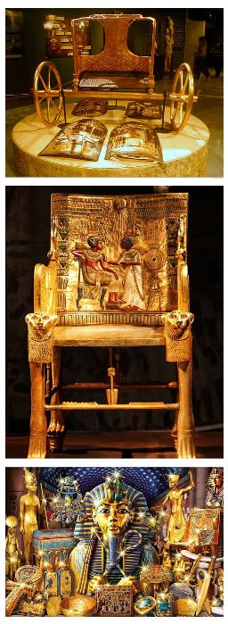
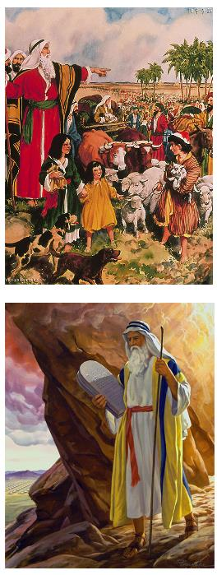
မောရှေ၊ဤလောကကို ငြင်းပယ်၏။
မောရှေသည်အသက်အရွယ်ကြီးသောအခါအပြစ်ရှိသောကာမဂုဏ််ကိုခဏခံစားခြင်းထက်၊ဘုရားသခင်၏လူတို့နှင့်အတူညှဉ်းဆဲခြင်းကိုသာ္၍အလိုရှိသဖြင့်လည်းကောင်း၊ (Hebrews 11:24-25 NIV)
မောရှေဘာကိုစွန့်လွှတ်ခဲ့သလဲ။သူဘာတွေလဲလှယ်ရလဲ။မောရှေသည် Hatshepsut၏သားဖြစ်ပြီးThutmose II၏အမွေဆက်ခံသူဖြစ်သည်။ သူသည်အီဂျစ်ပြည်၏နောက်ထပ်ဖာရောဘုရင်ဖြစ်လာနိုင်သည်။ထိုအချိန်ကအီဂျစ်သည်ကမ္ဘာပေါ်တွင်အရေးအကြီးဆုံးအင်ပါယာ ဖြစ်သည်။ မောရှေသည်ထိုအချိန်ကအမြင့်ဆုံးရာထူးကိုစွန့်လွှတ်ခဲ့သည်။သူသည် လောကီဂုဏ်အသရေနှင့်ပျော်ရွှင်မှုအားလုံးကိုငြင်းပယ်ပြီး\ဣသရေလလူမျိုးအားကျွန်အဖြစ်မှလွတ်မြောက်စေမည့်ဘုရားသခင် ၏တောင်းဆိုမှုကိုဖြည့်ဆည်းရန်ရွေးချယ်ခဲ့သည်။သူသည်ဘုရားသ ခင်၏ကတိတော်များကို“အီဂျစ်၏ဘဏ္ဍာများထက်သာ၍တန်ဖိုးထားသည်၊အကြောင်းမူကား၊ သူသည် မိမိဆုလာဘ်ကို စောင့်မျှော်နေသောကြောင့်ဖြစ်သည်။” (ဟေဗြဲ ၁၁း၂၆)

Slide 8
ကျရှုံးသော်လည်းဆက်လက်လုပ်ဆောင်နေသည် :

Slide 9
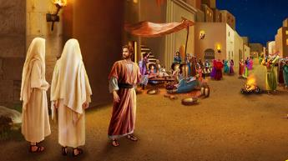
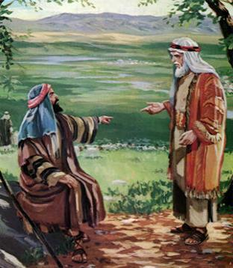
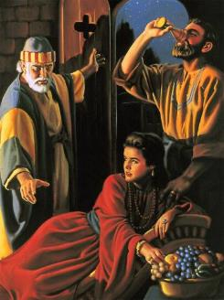
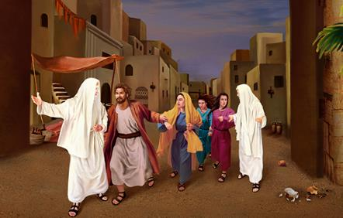
လောတ၊ ဤကမ္ဘာကိုနောက်ကွယ်မှထားခဲ့ပါ။
“[…]အာဗြံသည်ခါနာန်ပြည်၌နေလေ၏။လောတမူကား၊မြစ်ပတ် ဝန်းကျင်မြို့တို့တွင်နေ၍၊ သောဒုံမြို့နားမှာတဲကိုဆောက်လေ၏။ ” (Genesis 13:12)
အာဗြဟံသည် လောတအား မတူညီသောလမ်းကိုလျှောက်ရန် အကြံပြုသောအခါ လောတသည် “မြေကြီးပေါ်ရှိဘဏ္ဍာများ” ကိုလိုချင်၍ ယော်ဒန်မြစ်လွင်ပြင်ကို လိုချင်တပ်မက်ခဲ့သည်။ မြို့၏ခေါ်သံကြောင့် သူသည် တဖြည်းဖြည်း ဆွဲငင်ခံခဲ့ရသည် (Gn. 13:8-13)။သူသည် ဘုရားသခင်ကို ဘယ်တော့မှ စွန့်မသွားသော်လည်း (၂ ပေတရု ၂:၇ တွင် ပေတရုက သူ့ကို “ဖြောင့်မတ်သောလောတ” ဟုခေါ်သည်)၊ သူ၏ဝိညာဉ်ရေးနှင့်သူ့မိသားစုသည် သောဒုံမြို့အသက်တာကြောင့် အကြီးအကျယ် ထိခိုက်ခဲ့သည်။
အာဗြဟံ၏ဆုတောင်းချက်ပြီးနောက်၊ ဘုရားသခင်သည် လောတ၊ သူ၏ဇနီးနှင့်သူ၏သမီးများကိုသောဒုံမြို့ဖျက်ဆီးခြင်းမှကယ်လွှတ်ခဲ့သည်။ ဤလောကကိုစွန့်၍ တောင်များဆီသို့ ပြေးရမည် ) ဟု ဘုရားသခင်က ပြောခဲ့သည် (Gn. 18:2233;19:1517။လောတသည် သံသယဝင်ခဲ့သော်လည်းနောက်ဆုံးတွင်ဤလောကကိုချန်ထားခဲ့ကာ ဘုရားသခင်၏ ညွှန်ကြားချက်များအတိုင်း အသက်ရှင်ရန် ဆုံးဖြတ်ခဲ့သည် (Gn. 19:30)။

Slide 10
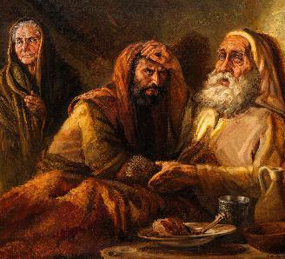
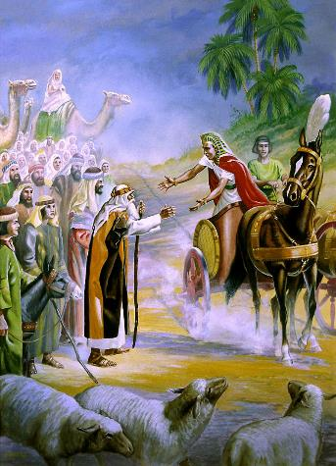
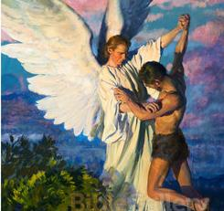
ယာကုပ်၊နောင်တရပြီးရှေ့ဆက်လျှောက်ပါ။
ထိုသူကလည်း၊ငါ့ကိုလွတ်ပါ၊မိုဃ်းလင်းဆဲရှိပြီဟုဆိုလျှင်၊ယာကုပ်က၊ကိုယ်တော်သည် အကျွန်ုုပ်ကို ကောင်းကြီးမပေးလျှင်၊ မသွားရဟုဆို၏။ (Genesis 32:26)
ယာကုပ်သည် သူ၏ဘဝတစ်လျှောက်လုံး ကောင်းချီးမင်္ဂလာကို တောင့်တခဲ့သည်။ သူ၏စိတ်သည် “ကောင်းကင်ဘုံ၌ရှိသောဘဏ္ဍာများ” ကို စွဲလမ်းခဲ့သည်။ သို့ရာတွင် သူသည် ၎င်းတို့ကို သူ့ဘာသာသူ ရယူရန် ကြိုးစားခဲ့သည် (Gn. 27:33-35)။
အနှစ်20အလုပ်နှင့်လှည့်ကွက်များပြီးနောက်၊ယာကုပ်သည်သူ၏မိုက်မဲသောလုပ်ရပ်အတွက်နောင်တရနေဆဲဖြစ်သည်။ဘုရားသခင်နှင့်တွေ့သောအခါ၊ခွင့် လွှတ်ခြင်းနှင့်ကောင်းချီးမင်္ဂလာကိုခံယူရန်ကိုယ်တော်ကိုတိုက်ခဲ့သည်(Gn.32:2230)။ထိုအတွေ့အကြုံပြီးနောက်သူ့ဘဝသည်ခြားနားသွားသည်။သူ့ကိုယ်သူ မယုံတော့ဘူး။ အာဗြဟံနှင့် ဣဇာက်တို့ကဲ့သို့ပင် သူ၏မြေကြီးဆိုင်ရာပိုင်နက်မှာ မက်ပေလဂူ (Gn. 49:29-31) ဖြစ်သည်။ သူတို့သည်ဤမြေကြီးပေါ်တွင် ဧည့်သည်နှင့်ဘုရားဖူးများဖြစ်ကြောင်းနားလည်ခဲ့ကြသည် (ဟေဗြဲ ၁၁း၁၃)။

Slide 11
“ကောင်းကင်ဘုံ၌ ဘဏ္ဍာကို ဆည်းကပ်ခြင်းသည် အကျင့်စရိုက်ကို မြင့်မြတ်စေ၏။ ကရုဏာကို ခိုင်ခံ့စေ၍၊ ကိုယ်ချင်းစာစိတ်၊ ညီအစ်ကိုချင်း ကရုဏာနှင့် စေတနာကို မွေးမြူပါ။ ၎င်းသည် မည်သည့်အခါမျှ မကျိုးမပေါက်နိုင်သော အချိတ်အဆက်များဖြင့် လူ၏ဝိညာဉ်ကို ခရစ်တော်နှင့် ပေါင်းစည်းမည်ဖြစ်သည်။ ကောင်းသောအကျင့်များ ကြွယ်ဝခြင်း—မပျက်စီးနိုင်သော ဝိညာဉ်ရေးရာများ ကြွယ်ဝခြင်းဖြင့် ကောင်းကင်ဘုံ၌ ဘဏ္ဍာကို ဆည်းပူးနိုင်ပါစေ။”
E. G. W. (Our High Calling, July 8)
“ယောက်ျား သို့မဟုတ် မိန်းမသည် ကောင်းကင်ဘုံ၌ ဘဏ္ဍာကို မဆည်းကပ်နိုင်ဘဲ ဤနည်းအားဖြင့် မြေကြီးပေါ်၌ ကြွယ်ဝပြည့်စုံပြီး ကြွယ်ဝပြည့်စုံသော အသက်ကို ရှာမတွေ့ပါ။”
E. G. W. (To Be Like Jesus, June 28)

